Slide 1

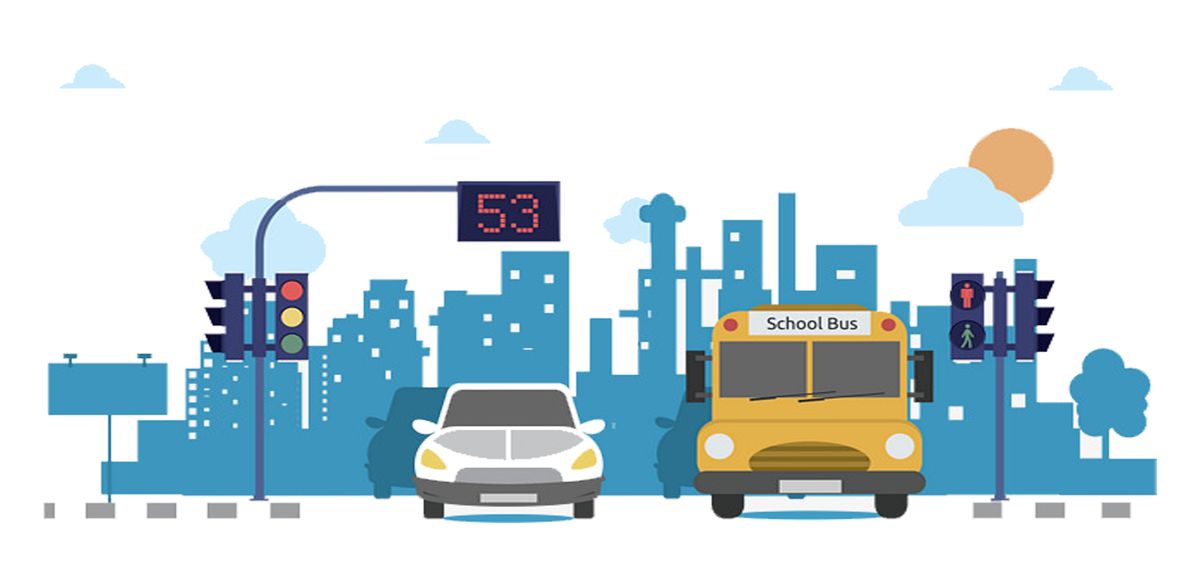

-------------------------------
交通安全教育
祖国花朵 快乐成长
主讲日期：2022年10月

Slide 2
前言
少年儿童是祖国的未来、民族的希望。孩子们的交通安全不仅关系到每一个家庭的幸福美满，也关系到国家和民族的兴衰与长远发展。目前，我国每年有超过1.85万名14岁以下的儿童死于道路交通事故,很多事故都是因为家长和孩子交通安全意识的淡薄和交通安全常识的匮乏造成的。
孩子的健康成长和生命安全，需要全社会的关注和重视，教导孩子增强交通安全意识和掌握必要的交通安全常识，是家庭、学校和社会共同的责任和义务。让孩子们从小养成遵守交通法规、文明出行的良好习惯，确保孩子们健康快乐的成长，安全幸福的生活，是我们共同的期盼。

Slide 3
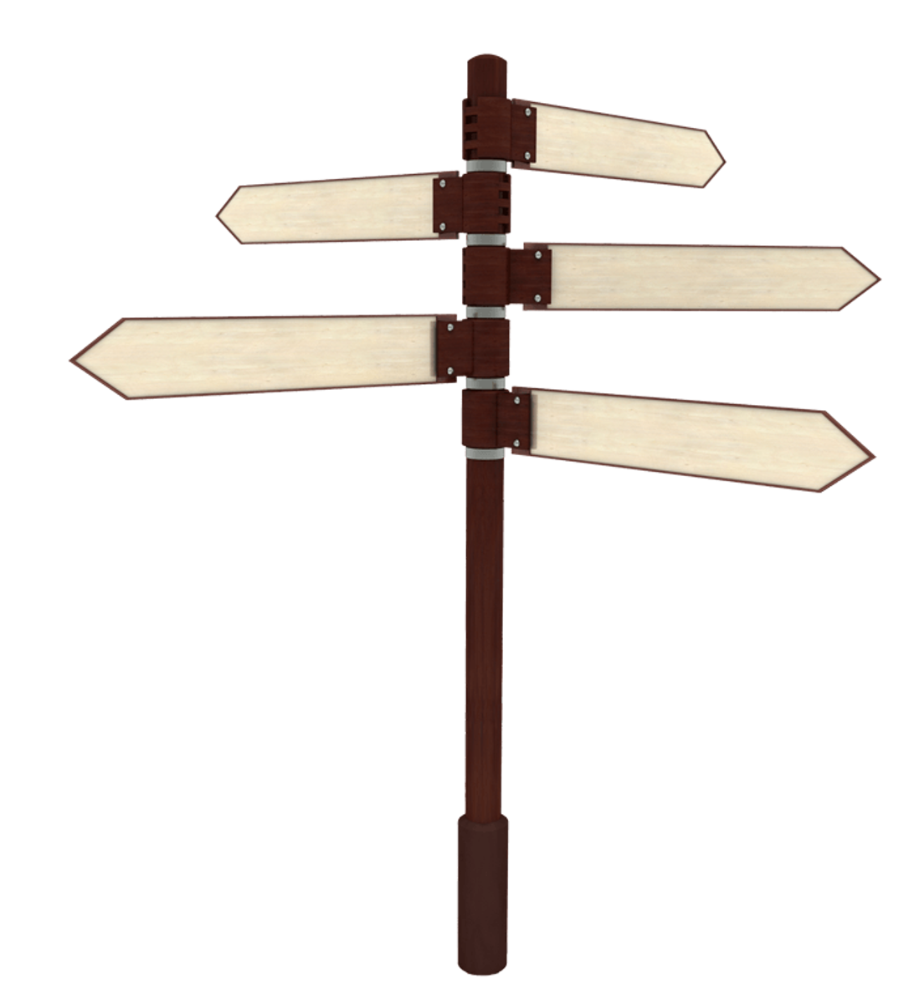


目录
步行安全篇
乘车安全篇
Pedestrian safety
Driving safety

Slide 4
第一部分
步行安全篇
Pedestrian safety

Slide 5
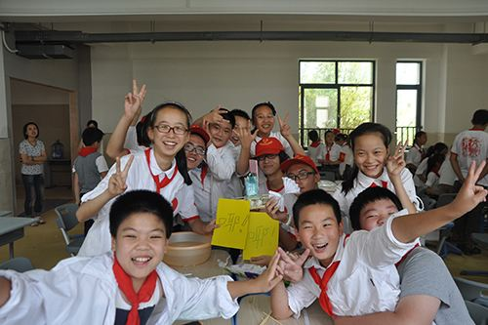
步行安全
步行是我们小学生最基本的出行方式，在当前复杂的道路交通环境下，小朋友们更要懂得步行出行的交通规则和要求。步行安全包括为“五要、五不要”。五要：行人要走人行横道，走路时要集中精力，过马路要遵守交通信号灯，要走过街设施和人行横道，要认识交通标志。五不要：不要在道路上踢足球、玩滑板，不要嬉戏打闹，不要翻越护栏，不要随意横过马路，不要扒车、追车、抛物击车等。

Slide 6

（5）绿色的是高速公路标志。
走路时一定要集中注意力，不要戴耳机听音乐、玩游戏机、玩手机等。
孩子们的交通安全不仅关系到每一个家庭的幸福美满，也关系到国家和民族的兴衰与长远发展。
85万名14岁以下的儿童死于道路交通事故,很多事故都是因为家长和孩子交通安全意识的淡薄和交通安全常识的匮乏造成的。
在机动车道上不得从机动车左侧上下车。
不可以让家长抱着乘车。
-------------------------------
让孩子们从小养成遵守交通法规、文明出行的良好习惯，确保孩子们健康快乐的成长，安全幸福的生活，是我们共同的期盼。
上车后一定要系好安全带
-------------------------------
载客汽车不得超过核定的载客人数。
Pedestrian safety
（3）蓝色的是指路标志，表示前面可以走，指明道路方向、地点和距离。
-------------------------------
不要扒车、追车、抛物击车
上车后一定要系好安全带
儿童乘车建议使用安全座椅，或使用适合其身高、年龄的安全带。
不要扒车、追车、抛物击车
行人要走人行道
行人应当在人行道内行走，没有人行道的靠路边行走。

Slide 7
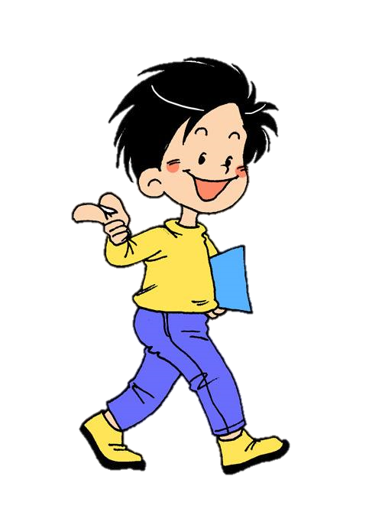
走路时要集中注意力
走路时一定要集中注意力，不要戴耳机听音乐、玩游戏机、玩手机等。

Slide 8
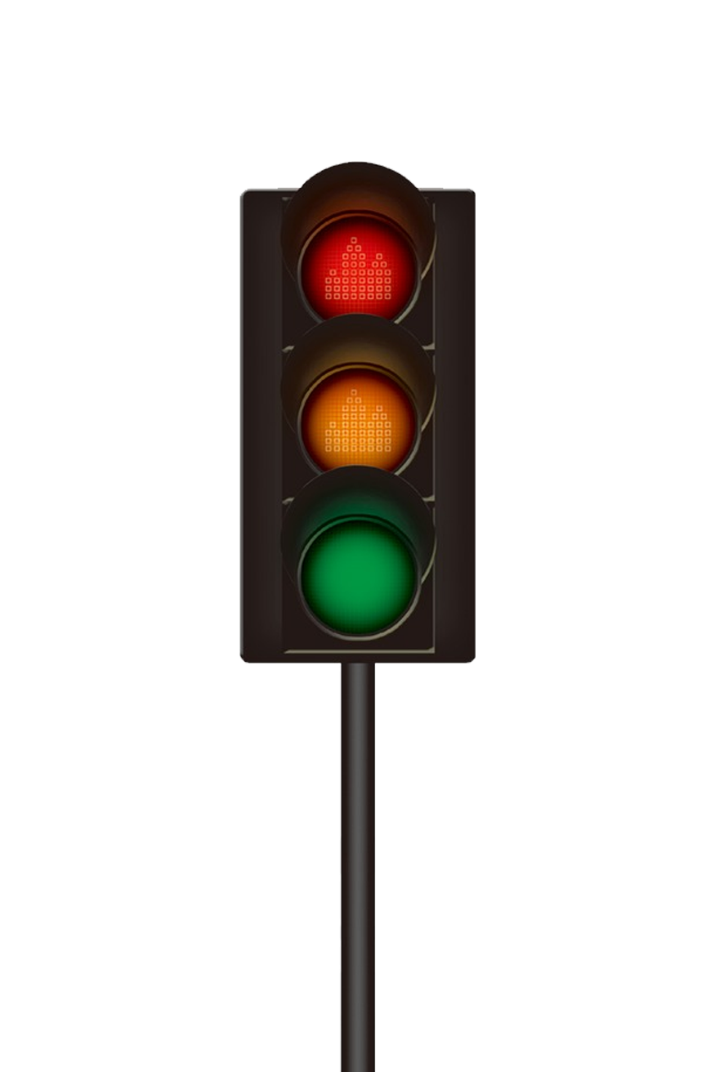
过马路要遵守信号灯
绿灯亮时，准许行人通过人行横道；红灯亮时，禁止行人进入人行横道。
红灯亮
禁止行人进入人行横道
牢记
黄灯亮
准备变灯
绿灯亮
准许行人进入人行横道

Slide 9

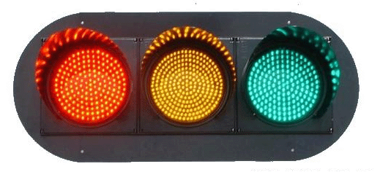
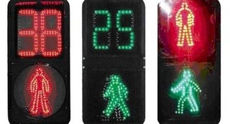
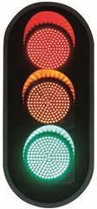
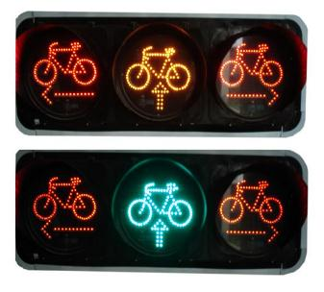
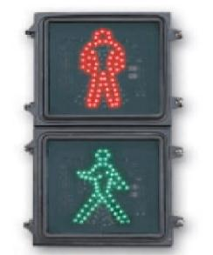
各种各样的信号灯
非机动车信号灯
机动车信号灯
人行横道信号灯

Slide 10
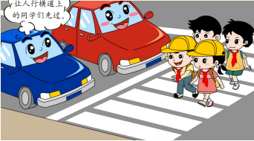
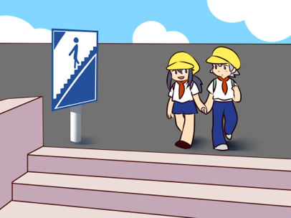
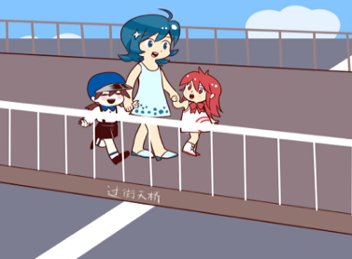
过马路要走过街设施和人行横道
行人过机动车道，应当从行人过街设施通过；没有行人过街设施的，应当从人行横道通过。

Slide 11

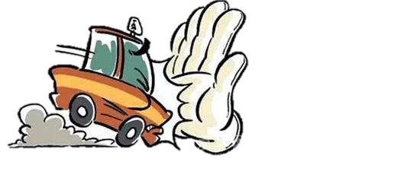
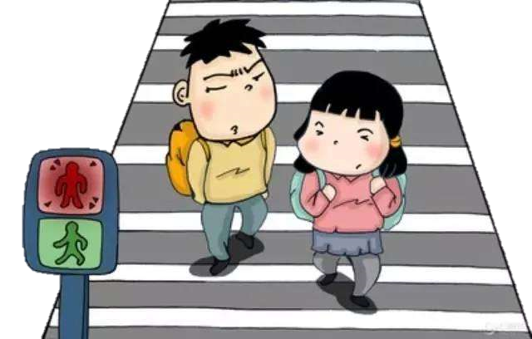
不要随意横过马路
应当观察来往车辆的情况，确认安全后直行通过，不得在车辆临近时突然加速横穿或者中途倒退、折返。

Slide 12

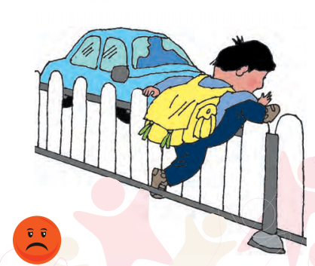
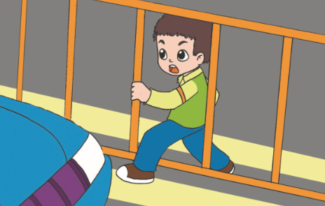
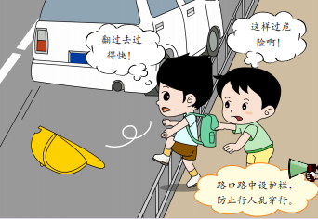
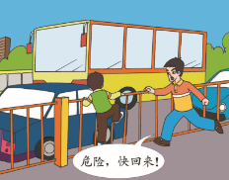
不要翻越护栏
行人不得跨越、倚坐道路隔离设施。

Slide 13
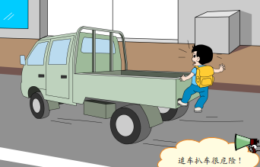
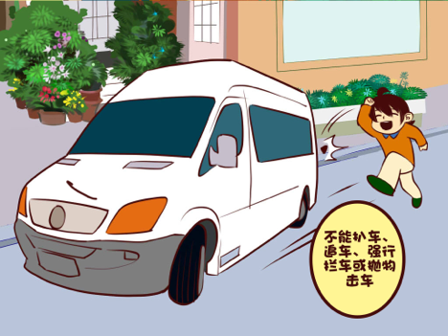
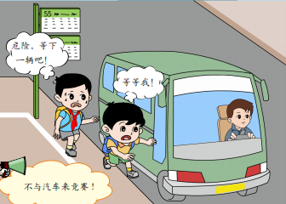
不要扒车、追车、抛物击车
行人不得有追车、抛物击车等妨碍道路交通安全的行为。

Slide 14
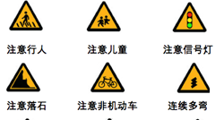
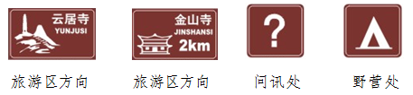
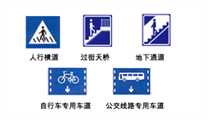
认识交通标志
（1）黄色的是警告标志，表示前面可能有危险。
（2）红色的是禁令标志，表示前面不可以走。
（3）蓝色的是指路标志，表示前面可以走，指明道路方向、地点和距离。
（4）棕色的是旅游区标志，告诉旅游区的方向和距离。
（5）绿色的是高速公路标志。

Slide 15
在机动车道上不得从机动车左侧上下车。
乘坐公交车要坐稳、把牢，不能站在开关门的区域，不可以嬉戏打闹，文明乘车最重要。
机动车行驶时，驾驶人、乘坐人员应当按规定使用安全带。
酒后驾驶机动车属于违法行为，绝不乘坐酒驾司机的车。
少年儿童是祖国的未来、民族的希望。
载客汽车不得超过核定的载客人数。
-------------------------------
“五要”：上车要系好安全带，要从汽车右侧下车，要在车辆停稳后下车，乘坐公交车要坐稳扶好，儿童乘车要坐安全座椅。
五要：行人要走人行横道，走路时要集中精力，过马路要遵守交通信号灯，要走过街设施和人行横道，要认识交通标志。
Pedestrian safety
五不要：不要在道路上踢足球、玩滑板，不要嬉戏打闹，不要翻越护栏，不要随意横过马路，不要扒车、追车、抛物击车等。
走路时一定要集中注意力，不要戴耳机听音乐、玩游戏机、玩手机等。
走路时一定要集中注意力，不要戴耳机听音乐、玩游戏机、玩手机等。
85万名14岁以下的儿童死于道路交通事故,很多事故都是因为家长和孩子交通安全意识的淡薄和交通安全常识的匮乏造成的。
行人不得跨越、倚坐道路隔离设施。
主讲日期：2018年某月某日
在机动车道上不得从机动车左侧上下车。
不要扒车、追车、抛物击车
-------------------------------
不要扒车、追车、抛物击车
孩子的健康成长和生命安全，需要全社会的关注和重视，教导孩子增强交通安全意识和掌握必要的交通安全常识，是家庭、学校和社会共同的责任和义务。
不要扒车、追车、抛物击车
第二部分
乘车安全篇
Driving safety

Slide 16
乘车安全
乘车安全篇主要围绕乘坐校车、搭乘公交车、搭乘小汽车、电动自行车等乘车方式，记住“五要、五不要”。“五要”：上车要系好安全带，要从汽车右侧下车，要在车辆停稳后下车，乘坐公交车要坐稳扶好，儿童乘车要坐安全座椅。“五不要”：儿童不要坐在副驾驶座位，乘车时不要将头或手伸到车外，不要乘坐超员车辆、农用车辆以及酒驾司机的车等。

Slide 17
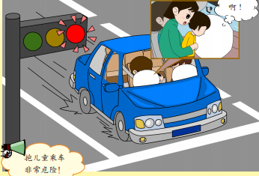
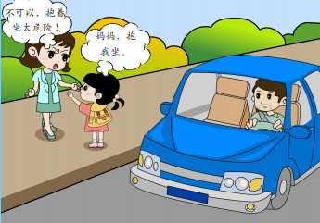
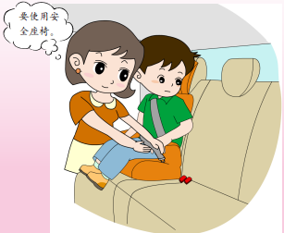
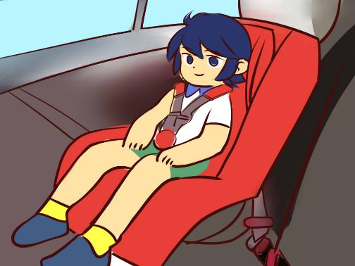
儿童乘车要坐安全座椅
儿童乘车建议使用安全座椅，或使用适合其身高、年龄的安全带。
不可以让家长抱着乘车。

Slide 18
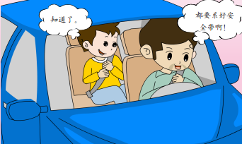
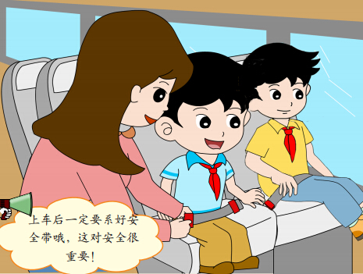
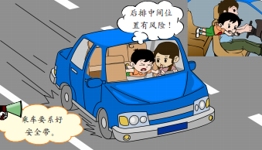
上车后一定要系好安全带
机动车行驶时，驾驶人、乘坐人员应当按规定使用安全带。
H
O
TEL
SUPERMARKET

Slide 19
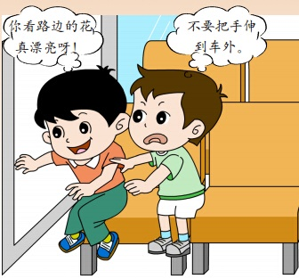
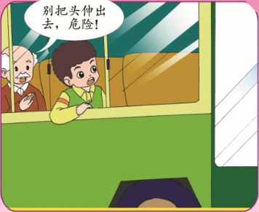
不要将头或手伸出窗外
机动车行驶中，乘车人不得干扰驾驶，不得将身体任何部分伸出车外。

Slide 20
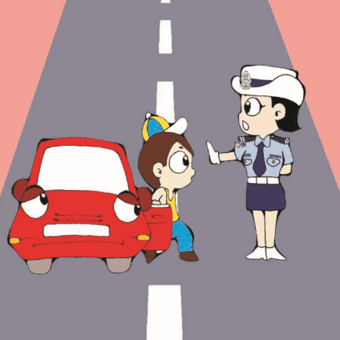
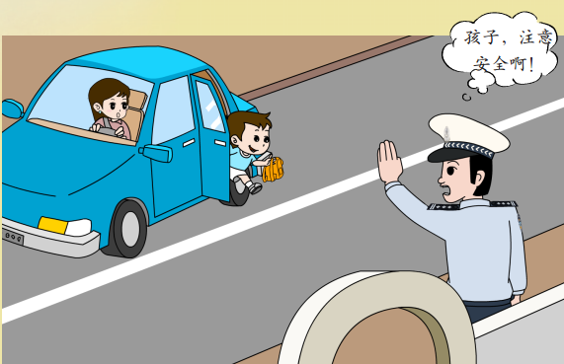
要从汽车右侧下车
在机动车道上不得从机动车左侧上下车。

Slide 21
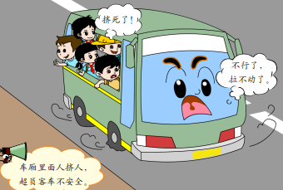
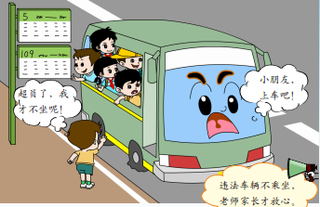
不要乘坐超员超载车辆
载客汽车不得超过核定的载客人数。

Slide 22
不要乘坐酒驾司机的车辆
酒后驾驶机动车属于违法行为，绝不乘坐酒驾司机的车。

Slide 23
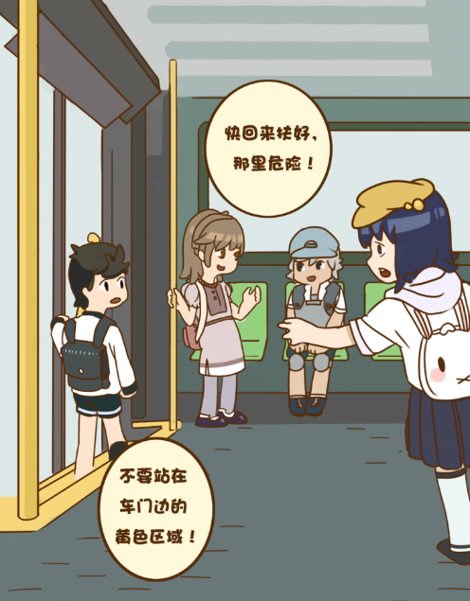
坐公交车要坐稳扶好
乘坐公交车要坐稳、把牢，不能站在开关门的区域，不可以嬉戏打闹，文明乘车最重要。

Slide 24
-------------------------------
行人不得有追车、抛物击车等妨碍道路交通安全的行为。
儿童乘车建议使用安全座椅，或使用适合其身高、年龄的安全带。
步行安全包括为“五要、五不要”。
步行安全包括为“五要、五不要”。
行人不得跨越、倚坐道路隔离设施。
-------------------------------
“五不要”：儿童不要坐在副驾驶座位，乘车时不要将头或手伸到车外，不要乘坐超员车辆、农用车辆以及酒驾司机的车等。
上车后一定要系好安全带
祖国花朵 快乐成长 专题PPT模板
Driving safety
-------------------------------
Pedestrian safety
五不要：不要在道路上踢足球、玩滑板，不要嬉戏打闹，不要翻越护栏，不要随意横过马路，不要扒车、追车、抛物击车等。
主讲日期：2018年某月某日
走路时一定要集中注意力，不要戴耳机听音乐、玩游戏机、玩手机等。
孩子的健康成长和生命安全，需要全社会的关注和重视，教导孩子增强交通安全意识和掌握必要的交通安全常识，是家庭、学校和社会共同的责任和义务。
Pedestrian safety
在机动车道上不得从机动车左侧上下车。
不要扒车、追车、抛物击车
儿童乘车建议使用安全座椅，或使用适合其身高、年龄的安全带。
85万名14岁以下的儿童死于道路交通事故,很多事故都是因为家长和孩子交通安全意识的淡薄和交通安全常识的匮乏造成的。
载客汽车不得超过核定的载客人数。
不要乘坐酒驾司机的车辆
-------------------------------
应当观察来往车辆的情况，确认安全后直行通过，不得在车辆临近时突然加速横穿或者中途倒退、折返。
绿灯亮时，准许行人通过人行横道；
不要扒车、追车、抛物击车
上车后一定要系好安全带
祖国花朵 快乐成长 专题PPT模板
机动车行驶中，乘车人不得干扰驾驶，不得将身体任何部分伸出车外。
Pedestrian safety
祖国花朵 快乐成长 专题PPT模板
祖国花朵 快乐成长 专题PPT模板
孩子的健康成长和生命安全，需要全社会的关注和重视，教导孩子增强交通安全意识和掌握必要的交通安全常识，是家庭、学校和社会共同的责任和义务。
（5）绿色的是高速公路标志。
祖国花朵 快乐成长 专题PPT模板
在机动车道上不得从机动车左侧上下车。
乘坐公交车要坐稳、把牢，不能站在开关门的区域，不可以嬉戏打闹，文明乘车最重要。
儿童乘车建议使用安全座椅，或使用适合其身高、年龄的安全带。
五要：行人要走人行横道，走路时要集中精力，过马路要遵守交通信号灯，要走过街设施和人行横道，要认识交通标志。
乘车安全篇主要围绕乘坐校车、搭乘公交车、搭乘小汽车、电动自行车等乘车方式，记住“五要、五不要”。
步行安全包括为“五要、五不要”。
主讲日期：2018年某月某日
少年儿童是祖国的未来、民族的希望。
谢谢观看
主讲日期：2022年10月

